Slide 1
ΑΘΛΗΤΙΚΕΣ ΥΠΟΔΟΜΕΣ
Καλαμαριάς

Slide 2
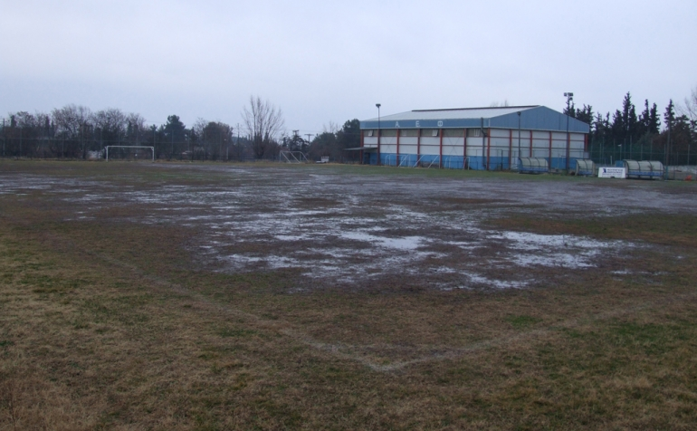
Πολλές φορές συναντάμε γήπεδα σε άθλια κατάσταση όπως αυτό. Που το έχουν αφήσει στο έλεος της μοίρας του.

Slide 3
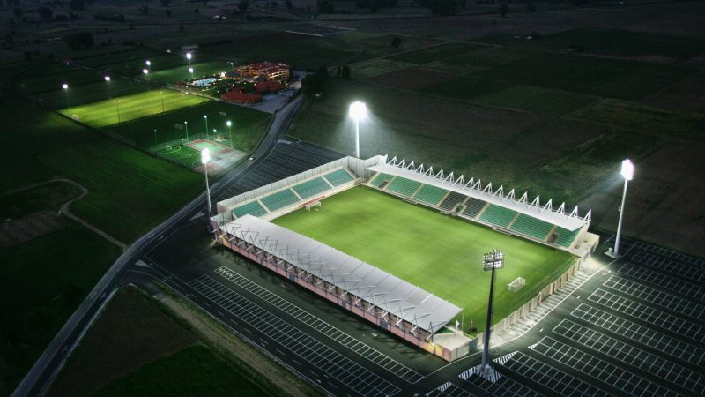
Με σκληρή δουλειά μπορεί να γίνει έτσι !

Slide 4
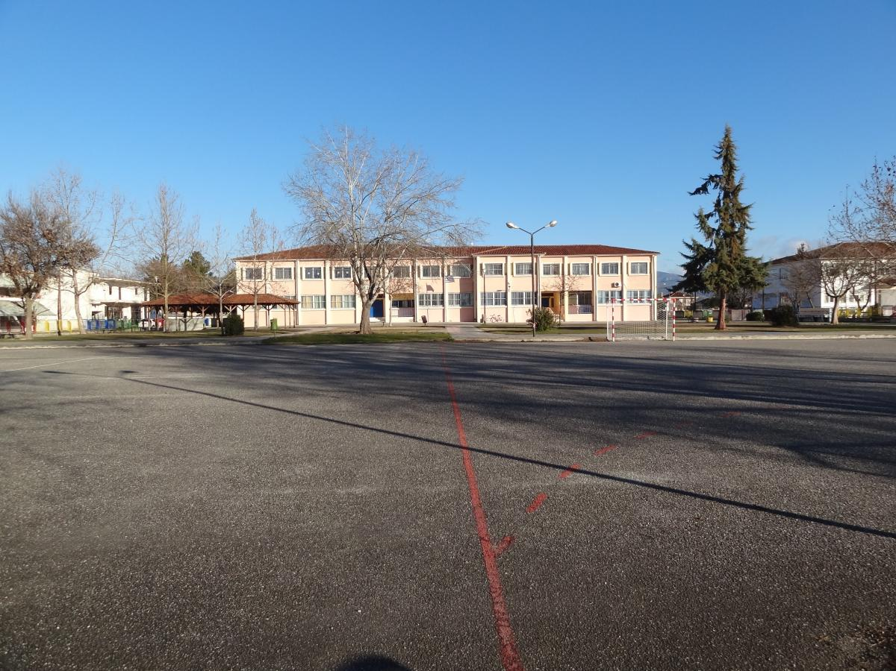
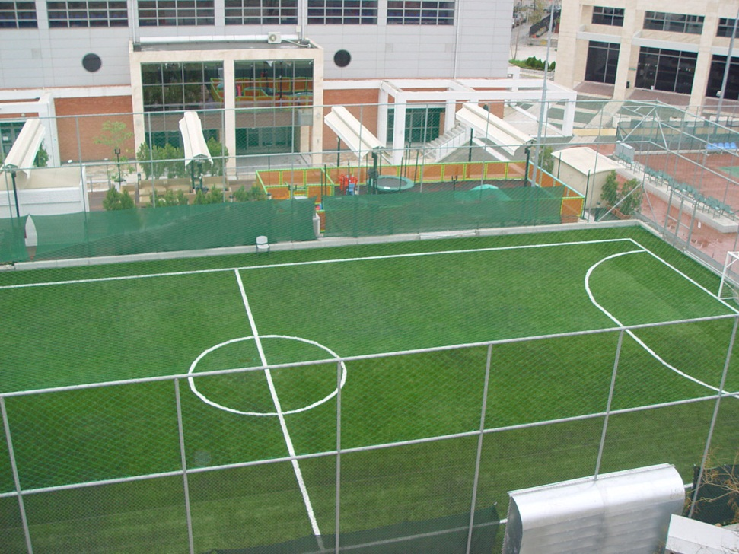
Επίσης και στα σχολεία θα πρέπει να φτιάξετε καλύτερες αθλητικές εγκαταστάσεις.

Slide 5
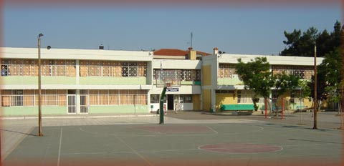
10^{ο} ΔΗΜΟΤΙΚΟ ΣΧΟΛΕΙΟ ΚΑΛΑΜΑΡΙΑΣ

Slide 6
Οι αυλές των σχολείων καλύπτουν την έλλειψη χώρων άθλησης. Πρέπει όμως να φυλάσονται για να μη γίνονται καταστροφές που δημιουργούν προβλήματα στους μαθητές και στους εκπαιδευτικούς.

Slide 7
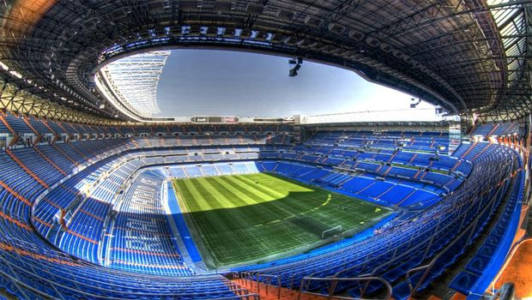
Ευχαριστώ για την προσοχή σας
Κωνσταντίνος Αντωνίου

